Slide 1
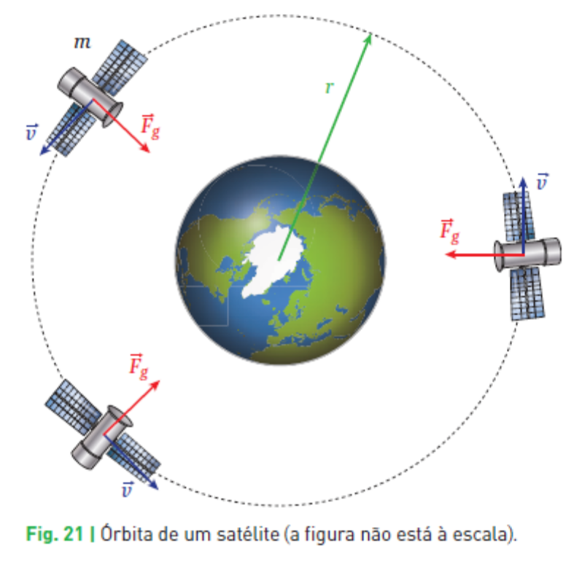
Satélites em órbitas circulares

Slide 2
Resultados da aprendizagem
Determinar o modulo da velocidade de um satélite para que ele descreva uma trajetória circular com um determinado raio.
Indicar algumas aplicações de satélites terrestres e as condições para que um satélite seja geoestacionário.
Calcular a altitude de um satélite terrestre, em orbita circular, a partir do seu período orbital (ou vice-versa).

Slide 3
Maioria dos satélites em órbita em torno da Terra
possui órbita circular.
Órbita do satélite seja circular é necessário que:
a direção da velocidade do satélite se altere em cada instante;
o módulo da velocidade se mantenha constante.
Estas condições só se verificam se a força resultante, que atua no satélite tiver as seguintes características:
• direção perpendicular à velocidade em cada instante, direção radial;
• sentido do satélite para o centro da trajetória circular;
• módulo constante.

Slide 4
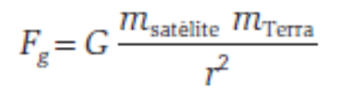

Tendo em consideração a Lei da Gravitação Universal:
Tendo em consideração a Segunda Lei de Newton:
o movimento circular e uniforme;
a intensidade da força resultante que atua no satélite é;
diretamente proporcional ao módulo da aceleração.

Slide 5
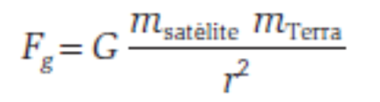
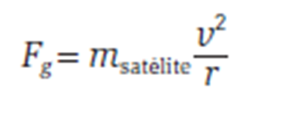
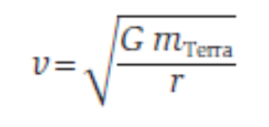
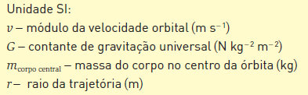
Modulo da velocidade de um satélite
Igualando as duas expressões,
módulo da velocidade que um satélite deve possuir para se manter numa órbita em torno da Terra:
o módulo da velocidade orbital de um satélite
independente da sua massa.

Slide 6
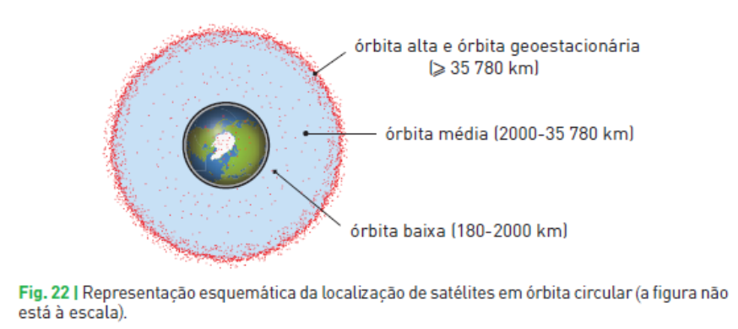
Aplicações dos satélites
Os satélites em órbita circular em torno da Terra, dependendo da altitude a que se encontram, podem ser agrupados em três tipos de órbitas:
Alta(OA/GEO),
média (OM),
baixa (OB).

Slide 7
Aplicações dos satélites
Satélites meteorológicos
Satélites de comunicação
localizam-se em órbitas altas
os satélites do tipo GPS
localizados em órbitas médias;
cartografia e de usos militares
Satélites de observação científica
localizam-se em órbitas baixas

Slide 8
Aplicações dos satélites
o módulo da velocidade angular do satélite é igual ao módulo da velocidade angular de rotação da Terra;
À altitude de cerca de 36 000 km
zona privilegiada para a localização de satélites.
Terra demora cerca de 24 h a rodar sobre si mesma.
Satélites estão sempre sobre a mesma zona/região do globo terrestre e completam uma órbita também em 24 h.
Satélites geoestacionários ou geossíncronos.
O sistema de satélites GOES
(satélites de monitorização meteorológica)

Slide 9
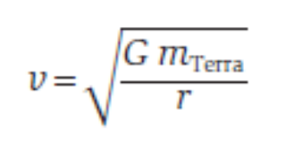
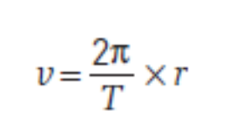
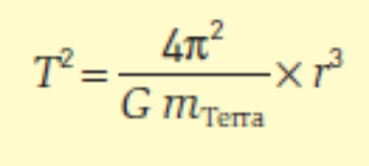
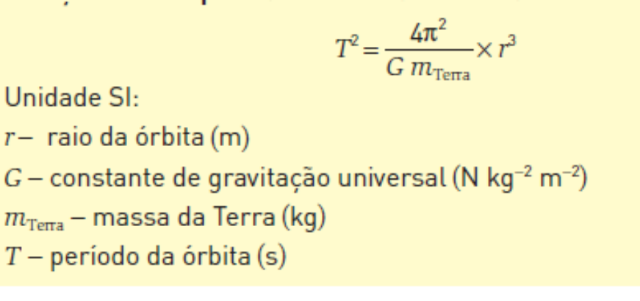

Altitudes de satélites em órbitas circulares
velocidade orbital depende do raio da trajetória:
módulo da velocidade orbital também depende do período de rotação do movimento:
Igualando as duas expressões:
Relação entre o período e o raio da órbita de um satélite:

Slide 10
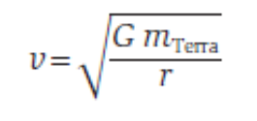
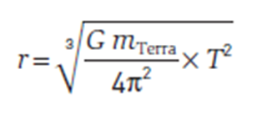
CONCLUSÃO
Módulo da velocidade orbital de um satélite
Satélites meteorológicos
Satélites de comunicação
Aplicações dos satélites
Satélites de observação científica
Altitudes de satélites

